Slide 1
Ética e desenvolvimento institucional
Desafio MIQUEIAS
Pedro Aurélio
23/11/2010

Slide 2
Ética e desenvolvimento institucional
Desafio MIQUEIAS
Vou apresentar uma organização o Desafio MIQUEIAS que tem feito grandes trabalhos na nossa sociedade tanto no que se refere ao combate à pobreza, como a nível da educação e na restauração de famílias destruídas e ou, de pessoas que muitas vezes consideram que a sua vida não tem sentido.
Pedro Aurélio
23/11/2010

Slide 3
Ética e desenvolvimento institucional
Desafio MIQUEIAS
O Desafio MIQUEIAS resulta de uma parceria entre a Rede Miqueias (uma coligação internacional que engloba mais de 350 organizações e agências cristãs de cooperação e justiça, ajuda humanitária e solidariedade social) e a Aliança Evangélica Mundial, presente em 128 países e envolvendo 420 milhões de cristãos.
Pedro Aurélio
23/11/2010

Slide 4
Ética e desenvolvimento institucional
Desafio MIQUEIAS
A finalidade desta organização é um mundo justo e sem pobreza extrema. Foi lançado nas Nações Unidas em 14 de Outubro de 2004. Trabalha em estreita parceria com a Campanha do Milénio das Nações Unidas, promovendo campanhas contra a pobreza em 40 países.
.
Pedro Aurélio
23/11/2010

Slide 5
Ética e desenvolvimento institucional
Desafio MIQUEIAS
Assim procura estabelecer um movimento global para encorajar os cristãos a assumir um compromisso sério a favor das comunidades pobres e socialmente excluídas e garantir que os governos cumpram as promessas públicas de reduzir para metade a pobreza extrema até 2015.
Pedro Aurélio
23/11/2010

Slide 6
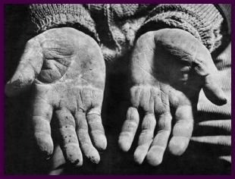
Ética e desenvolvimento institucional
Desafio MIQUEIAS
Em Portugal tem um Secretariado Nacional, constituído por voluntários da Associação MIQUEIAS (AM), e catorze organizações Patronos que apresentam contas transparentes, credibilidade junto das comunidades onde estão inseridas e trabalho de campo reconhecido pelas autoridades locais e nacionais.
Pedro Aurélio
23/11/2010

